Slide 1
SERMON TITLE: “ANG PAGDUMALA NAGSUGOD SA KASINGKASING”
March 7, 2026
Prepared By:
Pastor Ildefonso A. Baquilabat

Slide 2

Scripture Reading
“Kay kon asa ang imong bahandi, didto usab ang imong kasingkasing.”
Mateo 6:21

Slide 3
INTRODUCTION
Sa dihang daghang tawo makadungog sa pulong stewardship, dayon nilang mahunahuna ang kwarta.
Apan ang Biblia nagtudlo kanato nga ang stewardship wala magsugod sa pitaka—kondili sa kasingkasing.
Sa wala pa mangayo ang Dios sa atong mga kahimtangan ug mga butang, Iya una kitang gipangayo.
Ang tinuod nga stewardship dili bahin kung pila ang atong gihatag, kundili nganong naghatag kita.
Dili lang kini bahin sa mga buhat nga makita sa gawas, kondili bahin sa kinaugalingong pagtugyan ug pagsurrender sa sulod sa kasingkasing.

Slide 4

1. ANG DIOS UNA NANGAYO SA KASINGKASING
Ang Dios kanunay nangayo una sa kasingkasing sa Iyang katawhan sa wala pa Siya mangayo sa ilang mga halad.
“Akong anak, ihatag kanako ang imong kasingkasing, ug tugoti nga sundon sa imong mga mata ang akong mga dalan.”
— Proverbio 23:26
Kung ang Dios naa na ang kasingkasing:
Mosunod ang pagtuman
Natural nga moagas ang pagkamanggihatagon
Ang pagkamatinud-anon mahimong kalipay
Apan kon ang kasingkasing bahin-bahin o dili bug-os, ang stewardship mahimong kabug-aton ug obligasyon.
Si Ellen G. White misulat:
“Ang kasingkasing kinahanglan itugyan sa Dios; kon dili, dili kita mahimong matinud-anong mga tig-dumala.”
— Counsels on Stewardship, p. 26
Walay sistema, lagda, o panawagan nga makapuli sa kasingkasing nga bug-os nga gitugyan ngadto sa Dios.

Slide 5
2. ANG KASINGKASING MAOY NAGBUOT KUN ASA PADULONG ANG ATONG BAHANDI
Si Jesus naghimo og usa ka kusgan ug lawom nga pahayag:
“Kay kon asa ang imong bahandi, didto usab ang imong kasingkasing.”
— Mateo 6:21
Matikdi—wala moingon si Jesus nga ang bahandi mosunod sa kasingkasing.
Iyang giingon nga ang kasingkasing mosunod sa bahandi.
Ang butang nga atong pinakaginahanglan ug ginabuhinan pag-ayo mao usab ang makakuha sa atong gugma, pagtagad, ug pagkamatinud-anon.
Si Ellen G. White nagpasabot:
“Ang gamot sa tanang sala mao ang pagkamakasarilingon, ug hangtod nga mapukan ang pagkamakasarilingon, dili mahimong adunay tinuod nga stewardship.”
— Review and Herald, Oct. 13, 1896
Ang stewardship nagpadayag kon kinsa ang naghari sa kasingkasing—
ang kaugalingon ba o ang Dios.

Slide 6
3. ANG TINUOD NGA PAGHATAG GIKAN SA GUGMA, DILI SA PUGOS
Ang Dios dili interesado sa pugsadong o dili buot nga paghatag.
“Ang matag-usa maghatag sumala sa iyang gipangandoy sa kasingkasing, dili pagdumili o tungod sa kinahanglan; kay ang Dios nagahigugma sa malipayong maghahatag.”
— 2 Corinto 9:7
Ang malipayong paghatag dili resulta sa pagpugos—gikan kini sa gugma.
Si Ellen G. White nag-ingon:
“Ang espiritu sa pagkamaayo ug pagkamanggihatagon mao ang espiritu sa langit. Ang kinabuhi nga nagpakita sa sakripisyo ni Cristo makita sa krus.”
— Testimonies for the Church, Vol. 9, p. 254
Kung atong tan-awon ang krus, natunaw ang pagkamakasarili, ug mibuto sa kasingkasing ang pagkamaayo ug pagkahinam sa paghatag.

Slide 7
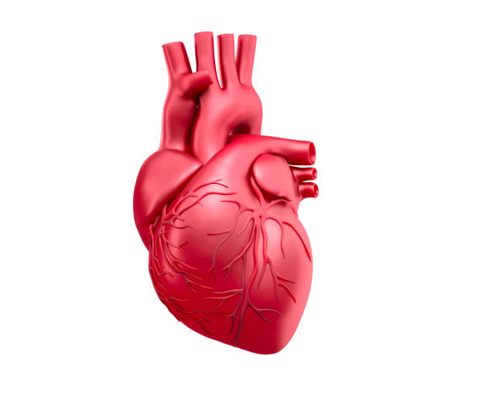
4. ANG KASINGKASING MAOY LUNA SA GUBAT SA STEWARDSHIP
God knows that stewardship is ultimately a heart issue.
“Bantayi ang imong kasingkasing sa tanang pag-amping, kay gikan niini mogula ang tanang lihok sa kinabuhi.”
— Proverbio 4:23
Kung husto ang kasingkasing:
Ang paghatag mahimong padayon ug matinud-anon
Ang pag-alagad mahimong buot ug malipayong buhaton
Ang pagsunod mahimong kalipay, dili obligasyon
Apan kon dili husto ang kasingkasing:
Ang stewardship mahimong pormal ug legalistiko
Ang paghatag mahimong mekanikal lamang
Ang pag-alagad mahimong kapoy ug bug-at sa kasingkasing
Si Ellen G. White nagpahimangno:
“Ang mga porma sa gawas dili gyud makapuli sa tinud-anay nga pagsunod gikan sa kasingkasing.”
— Steps to Christ, p. 44
Ang Dios dili malipay sa simpleng pagtan-aw nga nagsunod ta sa lagda—Gusto Niya ang tinuod nga pagbago sa sulod sa kasingkasing.

Slide 8
5. ANG KASINGKASING NGA GIHATAG SA DIOS, TIG-DUMALA NGA MATINUD-ANON
Kung ang kasingkasing naa na sa Dios, ang stewardship mahimong paagi sa kinabuhi, dili lang usa ka obligasyon.
“Busa ako magahangyo kaninyo, mga igsoon, pinaagi sa kaluoy sa Dios, nga ihatag ninyo ang inyong mga lawas ingon usa ka buhi nga halad.”
— Roma 12:1
Si Ellen G. White nindot kaayo nagpasabot niini:
“Kung ang kaugalingon itugyan sa Dios, ang kasingkasing motubag pinaagi sa malipayong pagsunod.”
— Christ’s Object Lessons, p. 159
Ang gitugyan nga kasingkasing nagdala sa:
Matinud-anong paghatag
Matinud-anong pagpuyo
Matinud-anong pag-alagad

Slide 9
CONCLUSION
Ang stewardship dili magsugod sa pangutana:
“Pila man ang akong ihatag?”
Kini magsugod sa pangutana:
“Kinsa ang nagbaton sa akong kasingkasing?”
Kung ang Dios naa na ang kasingkasing:
Mosunod ang mga kamot
Mosunod ang mga kahimtangan ug mga butang
Mosunod ang tibuok kinabuhi
Si Jesus dili nangayo og bahin lang sa atong mga butang.
Iyang gipangayo ang tibuok atong kasingkasing.

Slide 10
CONCLUSION
Kung kita maghatag—bisan pila pa o kanunay pa—kung dili kini gikan sa kasingkasing, walay bili kini sa atubangan sa Dios.
Apan kung maghatag kita bisan gamay gikan sa tinuod ug matinud-anong kasingkasing, kini bililhon kaayo sa Dios.
Ug kung maghatag kita og daghan ug gikan kini sa kasingkasing, dako ang kalipay sa Dios.
Kini nagpasabot nga ang pagbalik sa atong ikapu ug paghatag sa halad gikan sa kasingkasing usa ka tinuod nga pag-ampo ug pagsimba.
Kung maghatag kita sa ingon niini, gihimaya ang Dios ug gi-ila ang Iyang ngalan.
Ang pangutana mao:
“Tungod asa man nga nagagikan ang atong buot ug kasingkasing sa paghatag?”

Slide 11
APPEAL
Karon, ang Dios nag-awhag kanato nga ihatag ang atong kasingkasing sa Iyang mga kamot sa tibuok.
Ikaw ba moingon karon:
“Ginoo, ang akong kasingkasing Iya. Ang tanan nga butang mosunod ra.”
“Kay kon asa ang imong bahandi, didto usab ang imong kasingkasing.”
— Mateo 6:21

Slide 12

APPEAL
“ANG PAGDUMALA NAGSUGOD SA KASINGKASING”

